Slide 1



„ERASMUS+“ 1 PAGRINDINIO VEIKSMO BENDROJO UGDYMO MOBILUMO PROJEKTAS SU DAUGIAU KAIP VIENU DOTACIJOS GAVĖJU NR. 2022-1-LT01-KA121-SCH-000062452 ĮGYVENDINANT „ERASMUS+“ AKREDITACIJĄ NR. 2021-1-LT01-KA120-SCH-000047098
Parengė: Šiaulių rajono savivaldybės administracijos Švietimo ir sporto skyriaus vyr. specialistės Viktorija Lipskienė ir Margarita Pavilionienė
Šiauliai
2022-09-15

Slide 2
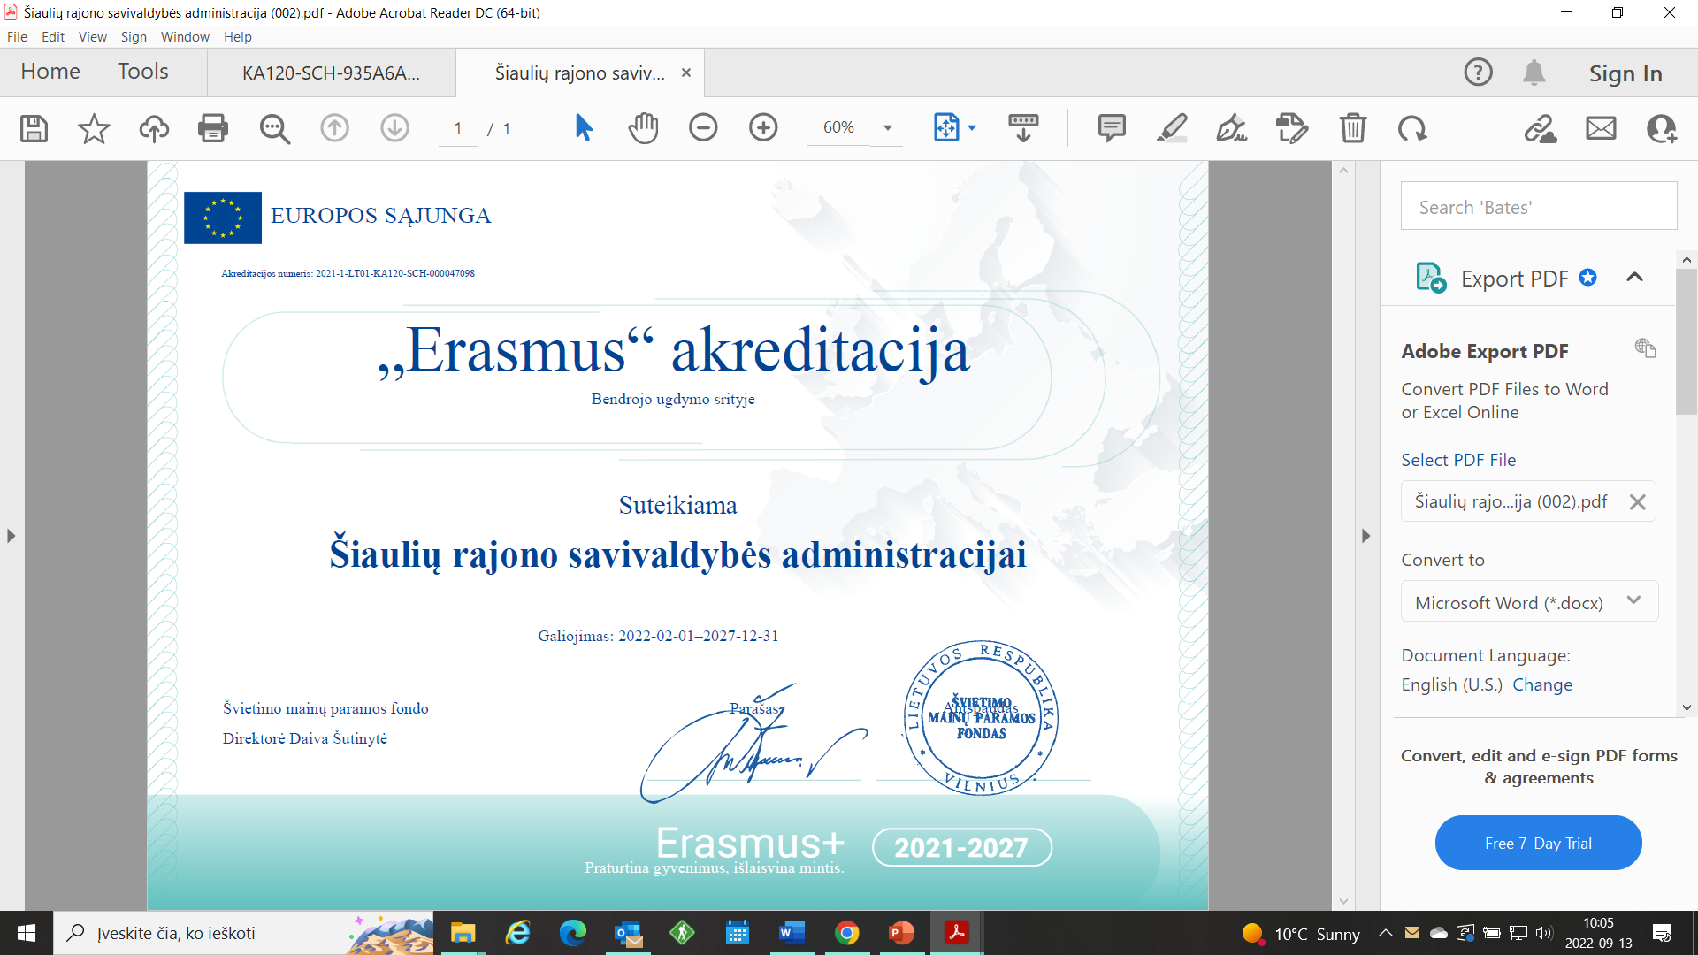

Slide 3

Konsorciumo dalyviai:
1. Šiaulių rajono savivaldybės administracija – konsorciumo koordinatorius
Konsorciumo partneriai:
2. Šiaulių r. Ginkūnų Sofijos ir Vladimiro Zubovų progimnazija
3. Šiaulių r. Gruzdžių lopšelis-darželis „Puriena“
4. Šiaulių r. Meškuičių lopšelis-darželis
5. Šiaulių r. Kairių jungtinė mokykla
6. Šiaulių r. Kairių lopšelis-darželis „Spindulėlis“
7. Šiaulių r. Kuršėnų Daugėlių progimnazija
8. Šiaulių r. Kuršėnų lopšelis-darželis „Eglutė“
9. Šiaulių r. Kuršėnų lopšelis-darželis „Nykštukas“
10. Šiaulių r. Kuršėnų lopšelis-darželis „Žiedelis“
11. Šiaulių r. Kuršėnų Pavenčių mokykla-daugiafunkcis centras
12. Šiaulių r. Kuršėnų Stasio Anglickio progimnazija
13. Šiaulių r. Kužių mokykla
14. Šiaulių r. Voveriškių mokykla
15. Šiaulių r. švietimo pagalbos tarnyba

Slide 4

Planuojamas dalyvių skaičius, remiamas „Erasmus+“ programos lėšomis
1-iais metais – 48
2-iais metais – 48
3-iais metais – 48
4-iais metais – 48
5-iais metais – 48

Slide 5
„Erasmus+“ 1 pagrindinio veiksmo bendrojo ugdymo mobilumo projektas su daugiau kaip vienu dotacijos gavėju Nr. 2022-1-LT01-KA121-SCH-000062452 parengtas įgyvendinti programos „Erasmus+“ konsorciumo akreditacijos Nr. 2021-1-LT01-KA120-SCH-000047098 tikslus:
1 tikslas. Užtikrinti kiekvieno Savivaldybės švietimo įstaigose ugdomo vaiko prasmingą dalyvavimą ugdymo(si) procese.
Siekiamas rezultatas: Planuojame kasmetinį praleistų pamokų skaičiaus mažėjimą: siekis „minimum“ – po 5,6 proc., siekis „maximum“ – po 10 proc. nuo 2020 m. fiksuoto praleistų pamokų skaičiaus –168483 (53 pamokos kiekvienam 1–12 kl. mokiniui). Pirmuosius rezultatus tikimės matyti 2022 m.: ne daugiau nei 50 praleistų pamokų 1 Savivaldybės mokiniui. Kasmet mažinant praleistų pamokų skaičių po 5,6 proc., po 5 metų šis rodiklis turėtų nukristi iki 38 pamokų vienam mokiniui (po 10 proc. – 26 pamokos).
Kaip stebėsime ir vertinsime? Planuojama atnaujinti ir administracijos direktoriaus įsakymu patvirtinti Šiaulių rajono savivaldybės teritorijoje gyvenančių vaikų apskaitos ir mokyklos nelankymo prevencijos tvarkos aprašą, kuriame bus reglamentuota pamokų lankomumo stebėsena mokyklose. Pamokų lankomumas bus įtrauktas į Savivaldybės švietimo stebėsenos rodiklių sąrašą: kasmet (kalendorinių metų pabaigoje) analizuosime mokyklų pateiktus duomenis. 2022 m. pamokų lankomumo gerinimą (arba mokyklos nelankymo prevenciją) ketiname įtraukti į konsorciumo mokyklų vadovų metines užduotis – tai sudarys galimybių objektyviai vertinti kiekvienos mokyklos pažangą minėtuoju aspektu. Įgyvendinant šį tikslą svarbus vaidmuo numatytas ugdymo įstaigoms, įgyvendinančioms ikimokyklinio ir priešmokyklinio ugdymo programas: neanalizuosime ir nevertinsime šių įstaigų lankomumo rodiklių, tačiau ikimokyklinio/priešmokyklinio ugdymo pedagogai bus skatinami įprasminti vaikų ugdymą(si) ir taip skatinti vaikų smalsumą, norą mokytis mokykloje.

Slide 6
„Erasmus+“ 1 pagrindinio veiksmo bendrojo ugdymo mobilumo projektas su daugiau kaip vienu dotacijos gavėju Nr. 2022-1-LT01-KA121-SCH-000062452 parengtas įgyvendinti programos „Erasmus+“ konsorciumo akreditacijos Nr. 2021-1-LT01-KA120-SCH-000047098 tikslus:
2 tikslas. Gerinti Savivaldybės švietimo įstaigose ugdomų vaikų ir mokinių ugdymo(si) / mokymo(si) pasiekimus.
Siekiamas rezultatas: Planuojame, kad pirmieji rezultatai pasimatys 2022–2023 mokslo metais: Savivaldybėje neliks mokinių, nepasiekusių patenkinamo PUPP lygio; visi mokiniai, ugdomi pagal pagrindinio ugdymo programas įgis pagrindinį išsilavinimą, o apibendrinti lietuvių k. ir matematikos metiniai mokymosi pasiekimai 5–9 klasėse pakils nuo 5,6 (lietuvių k.) ir 5,5 (matematika) iki 5,8 (lietuvių k.) ir 5,7 (matematika). Iki 2026 m. tikimasi nuolatinės lietuvių k. ir matematikos mokymosi pažangos – po 0,1 taško kasmet.
Kaip stebėsime ir vertinsime? Stebėsime nors ir minimalią, bet nuoseklią kiekvieno vaiko pažangą nuo priešmokyklinio amžiaus iki pagrindinio ar vidurinio ugdymo programos baigimo. Individuali ugdytinių pažanga bus įtraukta į Savivaldybės švietimo stebėsenos rodiklių sąrašą: kasmet analizuosime ir vertinsime vaikų ugdymosi ir mokinių mokymosi pasiekimų, t. y. priešmokyklinukų pažangos, metinio mokyklų mokinių pažangumo (pagal ugdymo koncentrus), metinių lietuvių k. ir matematikos pasiekimų, PUPP duomenis. Tikime, kad pagerinus tarpinius mokymosi pasiekimus, palaipsniui gerės ir mokymosi rezultatai, t. y. VBE rodikliai. Mokymosi pasiekimai bus įtraukti kaip vienas svarbiausių konsorciumo mokyklų vadovų metinių užduočių rodiklių – tai sudarys galimybių objektyviai vertinti kiekvienos mokyklos pažangą minėtuoju aspektu.

Slide 7
„Erasmus+“ 1 pagrindinio veiksmo bendrojo ugdymo mobilumo projektas su daugiau kaip vienu dotacijos gavėju Nr. 2022-1-LT01-KA121-SCH-000062452 parengtas įgyvendinti programos „Erasmus+“ konsorciumo akreditacijos Nr. 2021-1-LT01-KA120-SCH-000047098 tikslus:
3 tikslas. Stiprinti ugdytinių ir pedagogų pasitenkinimą ugdymo(si) procesu.
Siekiamas rezultatas: Planuojame, kad pirmieji rezultatai pasimatys 2023 metais. Lyginant su 2021 m. kils mokinių apklausos teiginių, iliustruojančių mokinių pasitenkinimą mokymo(si) procesu, įverčiai: „Man patinka eiti į mokyklą“ – nuo 2,92 iki 2,97; „Mokykloje atsižvelgiama į mano nuomonę“ – nuo 3,01 iki 3,06; „Pamokoje aš nebijau suklysti“ – nuo 3,06 iki 3,11. Teiginio „Man svarbu mokytis“ įvertis nemažės (3,47). Tikimasi, kad šie pažangos rodikliai iki 2026 m. „min“ – nemažės, „max“– didės po 0,05 per metus.
Kaip stebėsime ir vertinsime? Organizuosime apskritojo stalo diskusijas, kasmet analizuosime mokyklų veiklos kokybės įsivertinimo bei veiklos kokybės pokyčių / pažangos ataskaitų duomenis (visos Savivaldybės mokyklos reguliariai teikia pažangos ataskaitas ŠSS ir NŠA). Po kiekvieno mobilumo kiekvienas dalyvis aprašys savo įspūdžius, nurodys, koks buvo mobilumo poveikis jų žinioms, nuostatoms ir gebėjimams. Svarbus refleksijos aspektas – galimybės ir nusiteikimas įgytas žinias pritaikyti praktikoje, plėtoti bendravimą ir bendradarbiavimą su aplankytomis švietimo įstaigomis. Siekiant sužinoti ar mobilumai vykdomi sėkmingai, žmonės, atsakingi už vidinę ir išorinę komunikaciją, tarpinių rezultatų analizę dalyvaus pasitarimuose, kuriuose dalinsis pamąstymais, siūlys pokyčius.

Slide 8
„Erasmus+“ 1 pagrindinio veiksmo bendrojo ugdymo mobilumo projektas su daugiau kaip vienu dotacijos gavėju Nr. 2022-1-LT01-KA121-SCH-000062452 įgyvendinamas 15 mėn. nuo 2022-06-01 iki 2022-08-31.
Didžiausia dotacijos suma: 93 920,00 Eur
Veiklos:
Veiklos tipas | Dalyvių skaičius | Trukmė dienomis
Darbo stebėjimas | 16 | 7
Kursai ir mokymasis | 32 | 7

Slide 9

„Erasmus+“ 1 pagrindinio veiksmo bendrojo ugdymo mobilumo projekto su daugiau kaip vienu dotacijos gavėju Nr. 2022-1-LT01-KA121-SCH-000062452 įgyvendinamo veikla – I-asis mobilumas
  2022 m. lapkričio 6–12 d. Antalija, Turkijos Respublika. Kursai „The inclusive education module for teachers and school administrators“ („Įtraukiojo ugdymo modulis mokytojams ir mokyklų administracijai“) (Cekdev International Education And Development Academy).

